Slide 1



Nové modulové výukové a inovativní programy - zvýšení kvality ve vzdělávání
INVESTICE DO ROZVOJE VZDĚLÁVÁNÍ
CZ.1.07/1.1.10/01.0063
Tento projekt je spolufinancován Evropským sociálním fondem a státním rozpočtem ČR

Slide 2
Pád Říma
Dějepis, 6.ročník
Mgr. L. Šnorková

Slide 3
Pád Říma
Římská říše je od 4.století ohrožována okolními kmeny (barbary)
Kočovníci z Asie Hunové tlačili germánské kmeny k římské říši – stěhování národů
Gótové uzavírají s Římany mír

Slide 4
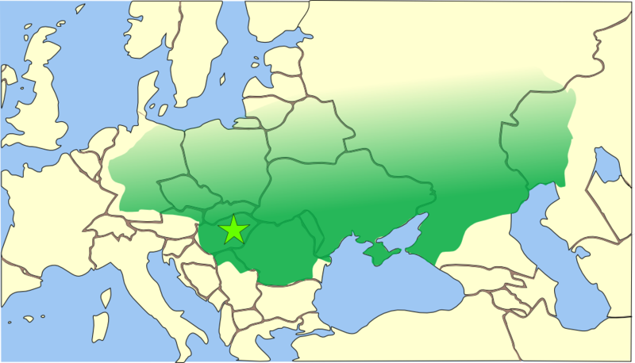
Hunská říše se ve své době táhla od středoasijských stepí po oblast dnešního Německa, od Dunaje po Baltské moře

Slide 5
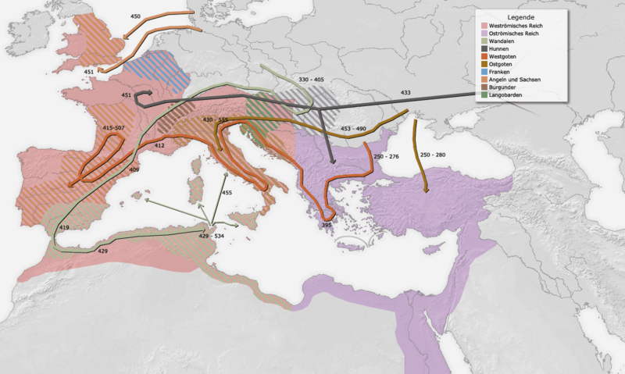
Mapa Evropy v době stěhování národů. Šipky ukazují směry postupu jednotlivých kmenů. Šrafovaně jsou vyznačeny oblasti usídlení Germánů na území římské říše

Slide 6
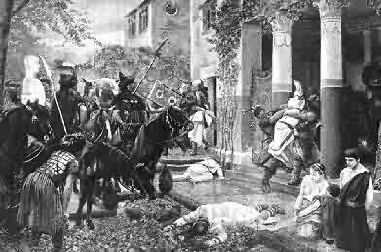
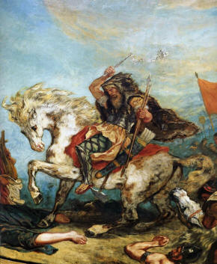
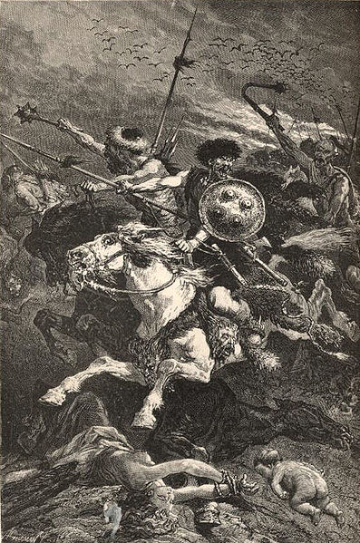
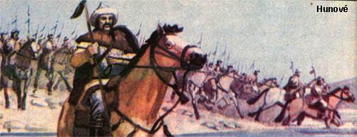
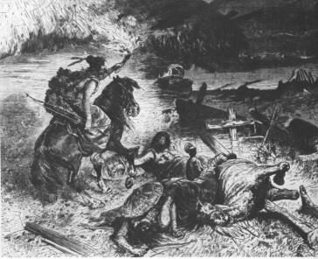
Hunové

Slide 7
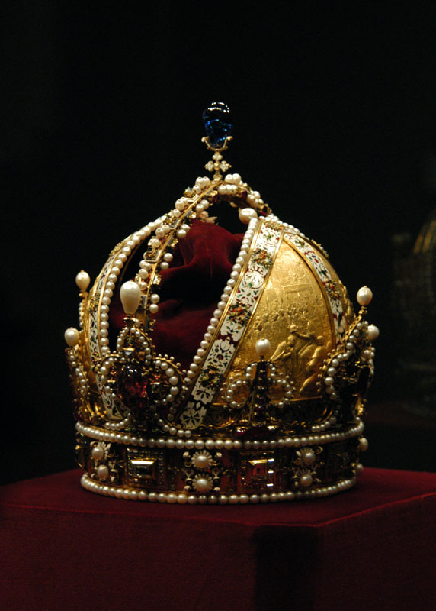
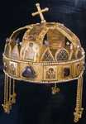
Hunové byli zruční řemeslníci

Slide 8
Rozdělení říše r. 395
Západořímská říše
Východořímská říše
vláda germánských vojevůdců, útoky okolních kmenů
hlavní město Konstantinopol
existuje až do 15.století jako Byzantská říše

Slide 9
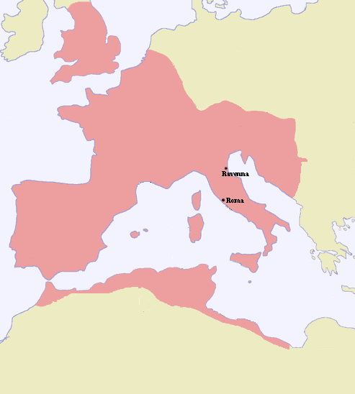
Západořímská říše

Slide 10
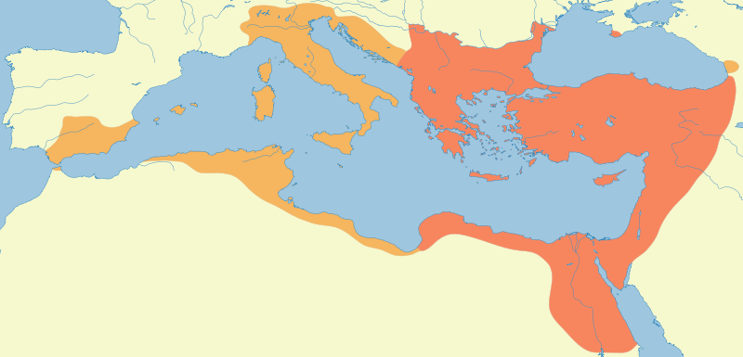
Východořímská říše

Slide 11
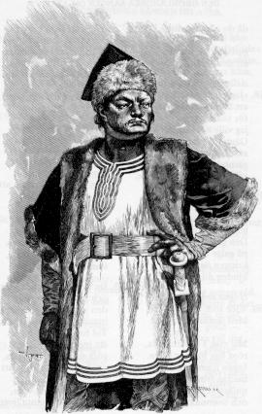
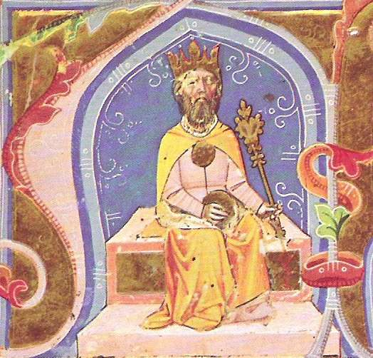
Attila vůdce Hunů

Slide 12
vojevůdce Hunů Attila (Bič boží)
Roku 451 bitva na Katalaunských polích
výkupné od Římanů

Slide 13
Úkol pro tebe
Podle učebnice zjisti, kdo to byli Vandalové a jak se jejich název dochoval dodnes
?

Slide 14
Správná odpověď
Vandalové byl germánský kmen
dnes slovo „vandal“ označuje člověka, který něco bezdůvodně ničí

Slide 15
Rok 476 – konec starověku
poslední císař Romulus Augustulus (Císaříček = pokles vážnosti císařské moci)
sesazen Germány
rozpad říše a vznik mnoha drobných království (Franků, Ostrogótů, Visigótů, Vandalů, Anglů, Sasů,…)

Slide 16
zdroje
http://cs.wikipedia.org/wiki/Hunov%C3%A9
http://cs.wikipedia.org/wiki/St%C4%9Bhov%C3%A1n%C3%AD_n%C3%A1rod%C5%AF
http://www.google.cz/images?hl=cs&q=hunov%C3%A9&rlz=1R2SKPB_csCZ348&um=1&ie=UTF-8&source=univ&ei=zY4OTKr_LtOHONGyuP4M&sa=X&oi=image_result_group&ct=title&resnum=4&ved=0CDAQsAQwAw

